Slide 1
Python
變數宣告與賦值

Slide 2
變數/varaible
變數
  數值會改變的數，稱為變數（variable），例如：溫度
  而恆常不會變動的數叫做常數（constant），例如：圓周率π（3.14159265359…）
  「變數」也可以看成是一種包含不同數值的數
變數與程式設計
  在程式設計的過程中，變數的值需要能夠隨時存取或重新得到得到新值(賦值)
  因此，變數必須存放在電腦的記憶體，以便隨時存取
星期 | 一 | 二 | 三 | 四 | 五
溫度 | 26 | 27 | 22 | 18 | 10
每天的溫度是變數

Slide 3

寫一個程式，
指定一個溫度(變數)為3，
並且印出來。
問題

Slide 4

變數的值(資料)
放在電腦的記憶體，記憶體猶如資料的家

Slide 5
變數進駐記憶體，如何圈地？
想像為有編號的櫃子
位置 | 存放的資料
第一個櫃子 | 3

Slide 6
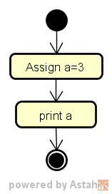
流程

Slide 7

程式碼
a = 3 # 註解1 ,註解2
print(a) # 註解3

Slide 8
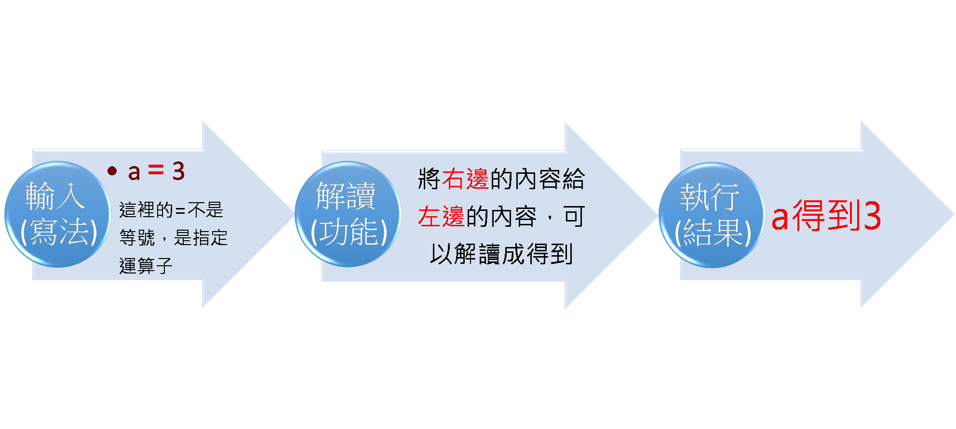
註解1：=的用法
輸入(寫法)
a = 3
解讀(功能)
將右邊的內容給左邊的內容，可以解讀成得到
執行 (結果)
a得到3
這裡的=不是等號，是指定運算子

Slide 9
註解2：a=3
程式碼意義
  代表向電腦申請 一個櫃子 準備用來儲放資料
  櫃子的位置需要設定名字
a 是櫃子位置的名字
  a 稱為 變數名
3 是資料內容
  3 是櫃子內存放的資料，也可以說
  3 是變數的內容值
櫃子名稱 | 存放的資料
a | 3

Slide 10
如何給變數取名
原則上隨便取
  可以是單獨的字母：a、b、c
  可以是多個字母的結合：aaa、bbb、ccc
  也可以是混數字的：number1、number2
但下面幾個一定要注意
  變數開頭要是字母或底線(_)，不能是數字！
  大小寫不一樣就是不同變數喔！
    aaa != AAA
  名字中間不能夾有空白
  有預設功能的字不能用，如：if, for, else, …
    可參考: https://www.w3schools.com/python/python_ref_keywords.asp
取名不麻煩，
A=3
a1=3
temp=3
temperature =3

Slide 11
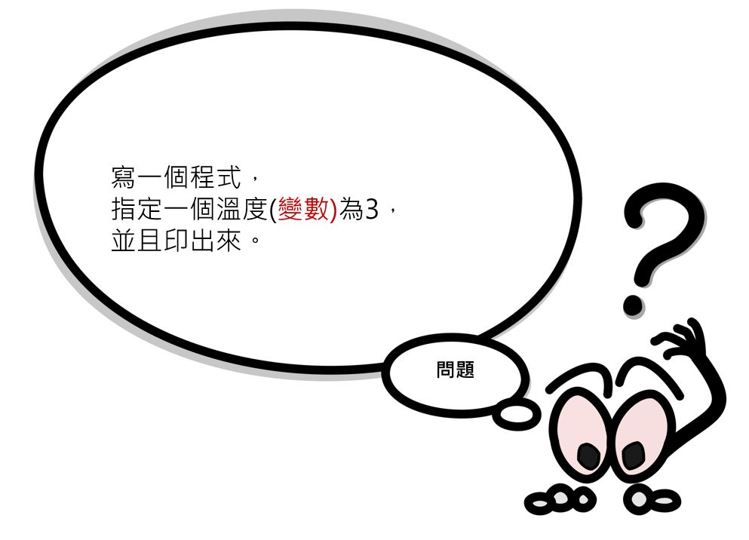
怎麼取名字比較好？
有意義的比較好
變數名稱如果命名的好，
一眼就看出其中的含意，以及變數名稱的種類，
整個架構也會比較清楚。
下方的命名，比上方好
A=3
a1=3
temp=3
temperature =3

Slide 12
資料內容的類型(資料型態)
a=3
3 是資料內容
資料可以分成不同類型，有整數、小數，還有很多種
  python 的輸入不需要管資料型態，不需指定型態，變數存放的型態也可隨時根據儲存的值進行修改

Slide 13
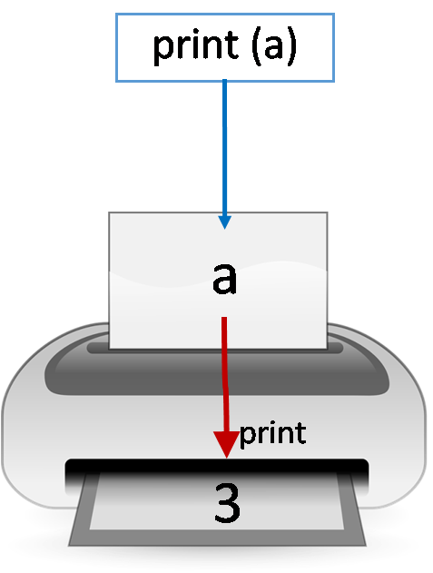
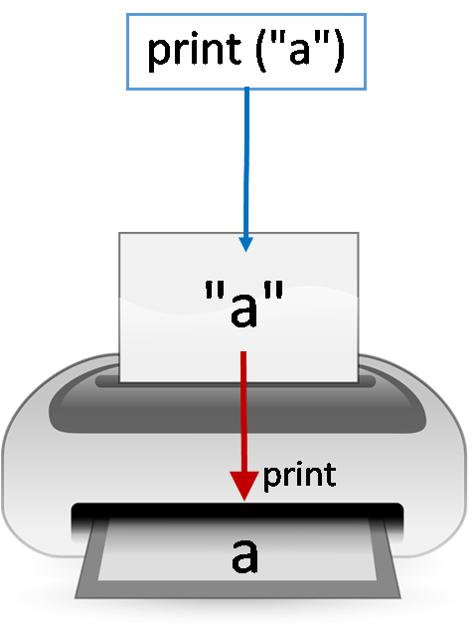
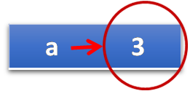


註解3：關於資料的輸出
雙引號內的會視為一般文字印出
不是放在雙引號內的會視為變數，程式會先找變數存放的值，再印出找到的那個存放值
print (a)
print ("a")
a | 3
a
"a"
a=3
print(a)
print
print
3
a

Slide 14
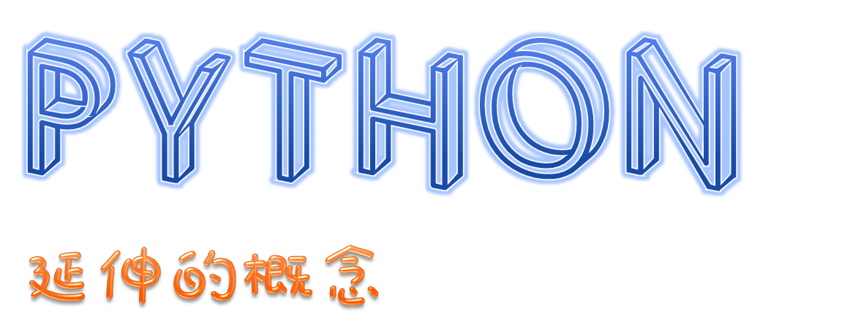

Slide 15
概念1：設定兩個整數並印出
以下有4種方法解決問題

Slide 16


方法 1：解決每一行一個輸出的狀況
a = 11
b = 12
print(a)
print(b)
第一種寫法
  print(a)
  print(b)
要印出一個變數就寫一個 print
  1 個變數 1行
  2 個變數 2 行
  5 個變數 5 行
  10 個變數 10 行
執行結果
<缺點>很麻煩！要寫好多行！

Slide 17
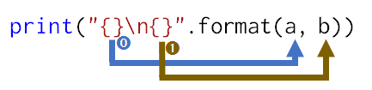

方法2：使用format解決輸出問題
第二種寫法
print("{}\n{}".format(a, b))
雙引號
  後面接 .format(變數串)
  裡面用大括號 {} 代表要取 format() 裡面放的變數來替換在這個大括號的位置
雙引號內的大括號由左到右會依序對應 format() 裡面由左到右填的變數
03-4.py
a = 11
b = 12
print("{}\n{}".format(a, b))
⓿
❶
執行結果
<缺點> 同一個變數要印10次就要寫10次，
雖然不用寫那麼多行的 print，但還是很麻煩！

Slide 18

方法3：使用format排序版解決輸出問題
a = 11
b = 12
print("{0}\n{1}".format(a, b))
第三種寫法
print("{0}\n{1}".format(a, b))
第二種寫法的加強版
  在大括號內加上編號，代表是對應到 format() 內第幾個變數
優點: 印出同一個變數只要寫一次
注意: 編號是由 0 開始喔！
執行結果
表示換行
<缺點> 太多變數時，編號會太多，容易出錯！

Slide 19

方法4：使用format變數版解決輸出問題
第四種寫法
print("{a}\n{c}".format(a=a, c=b))
第三種寫法的加強版
  將編號改用變數名稱
  format() 內指定大括號內的便數名是對應哪個變數
注意: 大括號內的變數名稱是對應format() 內的變數名稱，不是直接對應外面的變數名稱喔
a = 11
b = 12
print("{a}\n{c}".format(a=a, c=b))
執行結果

Slide 20
資料輸出的4種方法總整理
第一種寫法
print(a)
print(b)
第二種寫法
print("{}\n{}".format(a, b))
第三種寫法
print("{0}\n{1}".format(a, b))
第四種寫法
print("{a}\n{c}".format(a=a, c=b))

Slide 21

概念 2：除了印變數內容外，加了其他字詞
03-7.py
  a=11
  b=12
  print("我家有{0}隻狗".format(a))
  Print(“我家有{0}隻貓”.format(b))
執行結果

Slide 22
概念 3：
在同一行輸出兩個變數，並且加上其他說明
  a=11
  b=12
  print("我家有{0}隻狗{1}隻貓".format(a,b))
執行結果

